Slide 1

历史拉链表
Notes:
BEA Confidential

Slide 2


什么是拉链表
历史拉链表：历史拉链表是一种数据模型，主要针对数据仓库设计中表存储数据的方式而定义的。它记录一个事物从开始到当前状态的所有变化的信息。拉链表可以避免按每一天存储所有记录造成的海量存储问题，同时也是处理缓慢变化数据的一种常见方式。
Notes:
BEA Confidential

Slide 3
应用实例
一个企业拥有5000万会员信息，每天有20万会员资料变更，我们需要在数据仓库中记录会员表的历史变化以备数据挖掘分析等，即每天都要保留一个快照供查询，反映历史数据的情况。如果保留快照，存储两年需要2*365*5000w条数据存储空间，数据量为365亿。
而用拉链算法存储， 每日只向历史表中添加新增和变化的数据，每日不过20 万条，存储4 年也只需要3 亿存储空间。
Notes:
BEA Confidential

Slide 4
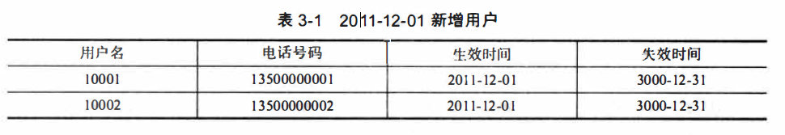

原理
在拉链表中，每一条数据都有一个生效日期(dw_beg_date)和失效日期(dw_end_date)。假设在一个用户表中， 在2011 年12 月1 日新增了两个用户，如表3-1 所示，则这两条记录的生效时间为当天，由于到2011 年12月1 日为止，这两条记录还没有被修改过，所以失效时间为无穷大，这里设置为数据库中的最大值(3000-12-31) 。
Notes:
BEA Confidential

Slide 5
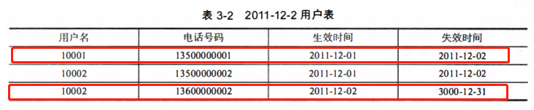
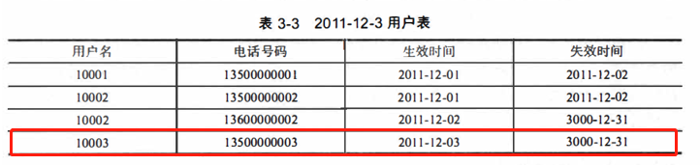
原理
Notes:
BEA Confidential
2011年12月2号删除了用户10001，修改了用户10002的电话。
2011年12月3日插入用户10003的信息。

Slide 6
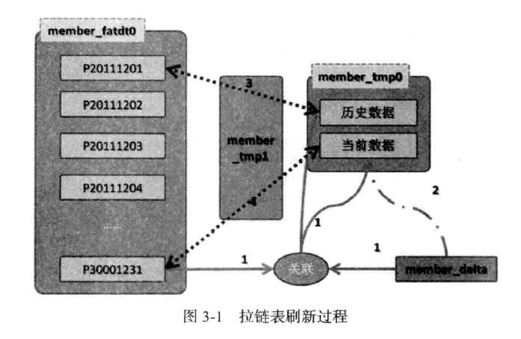
拉链表刷新过程
Member_fatdt0 ：表示member的事实表。
Member_delta :当天数据库变更数据。
Member_tmp0：刷新过程的临时表。
Member_tmp1:用于交换分区的临时表。
Notes:
BEA Confidential

Slide 7
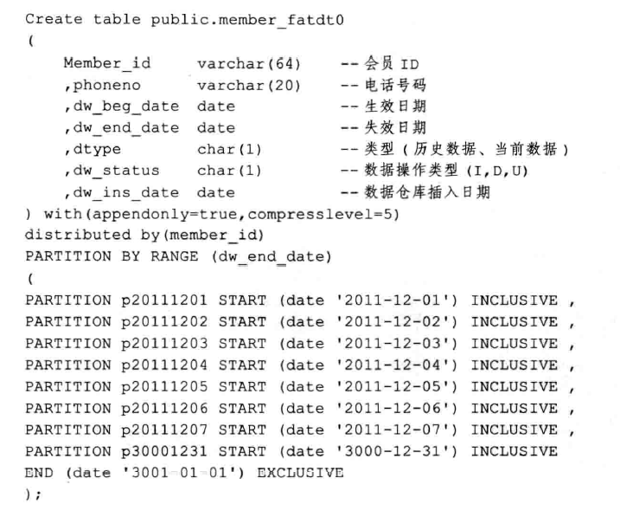
表结构
Notes:
BEA Confidential
以member_id作为分布键，指定该表为压缩表，减少IO操作，以dw_end_date为分区字段。

Slide 8
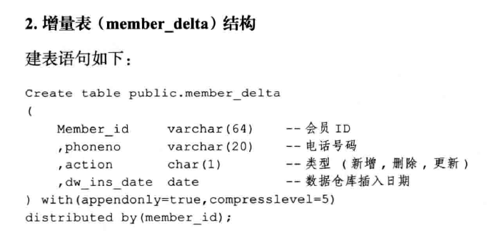
表结构
Notes:
BEA Confidential
以member_id作为分布键，指定该表为压缩表，减少IO操作，以dw_end_date为分区字段。

Slide 9
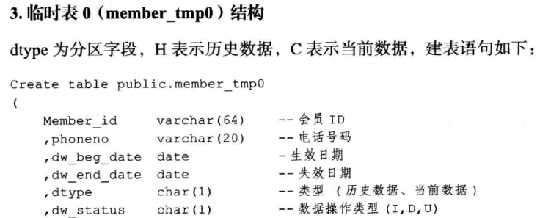
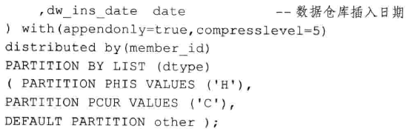
表结构
Notes:
BEA Confidential
以member_id作为分布键，指定该表为压缩表，减少IO操作，以dw_end_date为分区字段。

Slide 10
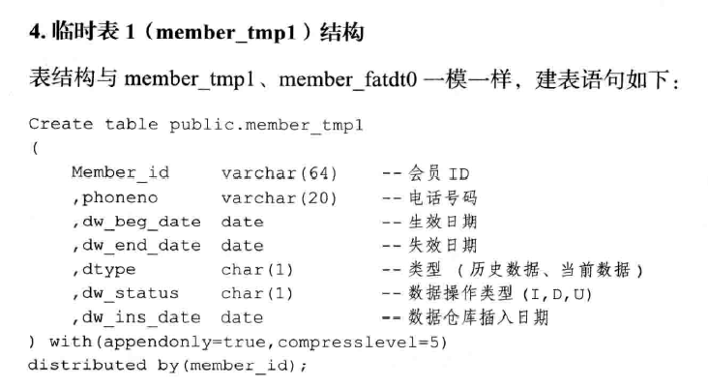
表结构
Notes:
BEA Confidential
以member_id作为分布键，指定该表为压缩表，减少IO操作，以dw_end_date为分区字段。

Slide 11
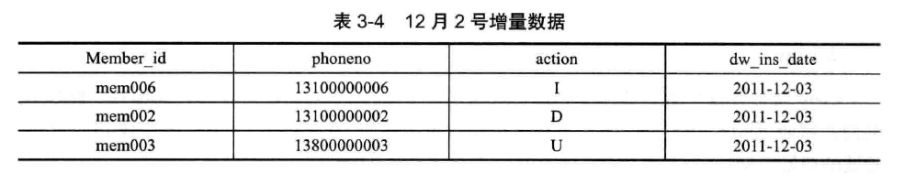
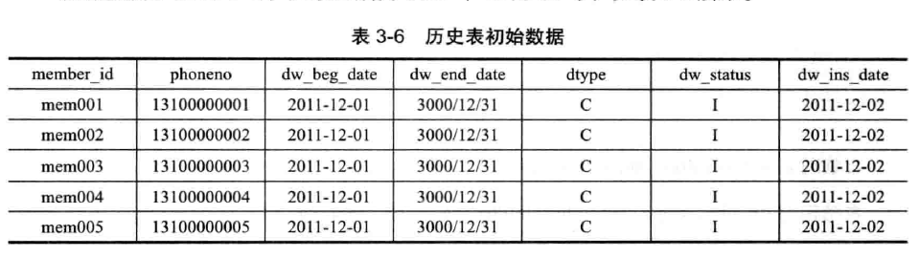
导入数据
Insert 语句导入member_delta
Copy 语句导入数据到member_fatdt0的相应分区。
Notes:
BEA Confidential

Slide 12
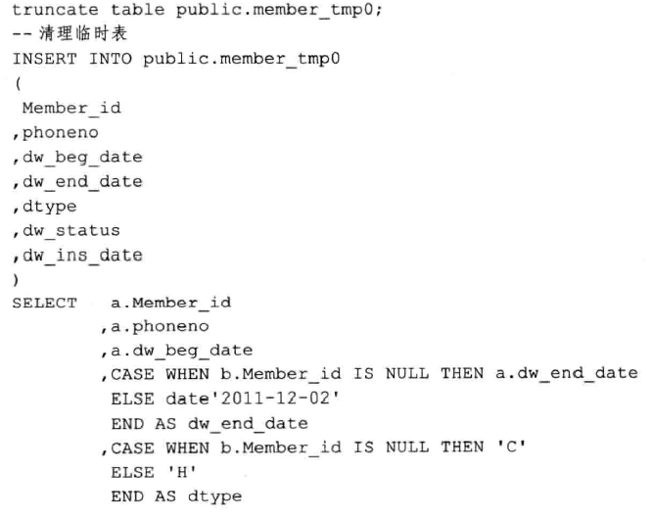
数据刷新
Step1：将member_fatdt0表与member_delta左外连接，相关联的历史数据插入到member_tmp0历史分区，反之插入到member_tmp0的当前分区
Notes:
BEA Confidential

Slide 13
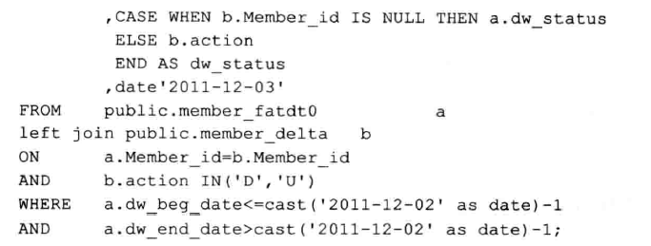
数据刷新
Step1：
接上张图：
Notes:
BEA Confidential

Slide 14
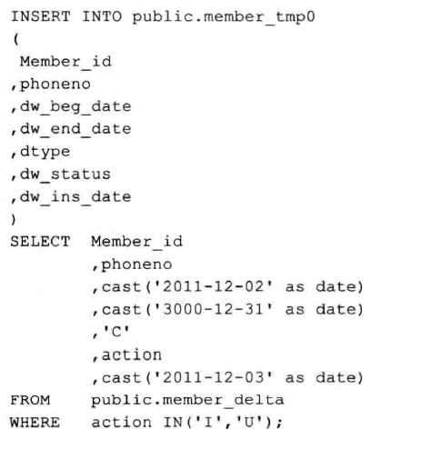
数据刷新
Step2：将member_delta当前数据插入到member_tmp0当前分区。
Notes:
BEA Confidential

Slide 15
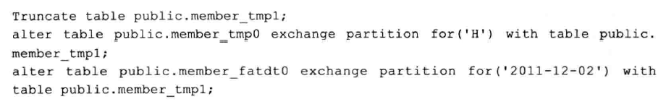
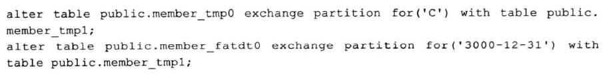
数据刷新
Step3：将member_tmp0历史数据与member_fatdt0相应分区交换。
Step4：将member_tmp0当前数据与member_fatdt0相应分区交换。
Notes:
BEA Confidential

